Slide 1
功能关系
朝阳区线上课堂·高一物理
北京市第八十中学 王巨生

Slide 2
学习目标及任务
一、了解能量转化和守恒定律；
二、理解做功和能量转化之间的关系；
三、掌握应用功能关系分析问题的方法。

Slide 3
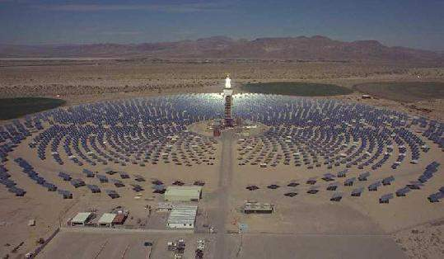
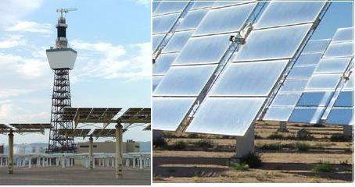
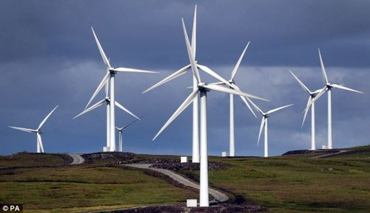
二十一世纪，谁掌握了新能源，谁就掌握了整个世界！
——韩方明(中国首席能源专家）

Slide 4
一、能量的概念和能量的形式
如果一个物体能够对外做功，就说这个物体具有能量。
功是能量转化的量度
能量的形式：
机械能、内能、电能、太阳能、化学能、生物能、核能，光能等。
不同形式的能量之间的转化是通过做功实现的
重力做功：重力势能与其他形式能相互转化
弹力做功：弹性势能与其他形式能相互转化
合力做功：动能与其他形式能相互转化
重力（或弹力）以外力做功：机械能与其他形式能相互转化

Slide 5
二、能量守恒定律
能量既不会凭空产生，也不会凭空消失，它只能从一种形式转化为别的形式，或者从一个物体转移到别的物体，在转化或转移的过程中其总量不变 。
说明：
1.该定律是贯穿整个物理学的基本规律之一，是解决物理学问题的一个重要方法。
2.要分清系统中有多少种形式的能，发生了哪些转化和转移。
转化特点：能量的形式发生变化
转移特点：能量的形式没有变

Slide 6
既然能量是守恒的，不可能消灭。那么为什么我们还要经常强调要节约能源呢？
能源：凡是能够提供可利用能量的物质统称为能源。含有不可利
用或不方便利用能量的物质不能称为能源。
能源分类：
常规能源：煤、石油、天然气叫做常规能源，是不可再生的，人类
消耗的能量主要是常规能源．常规能源的大量消耗带来了环境问题
温室效应、酸雨等
新能源：太阳能、风能、地热、核能等

Slide 7
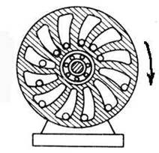
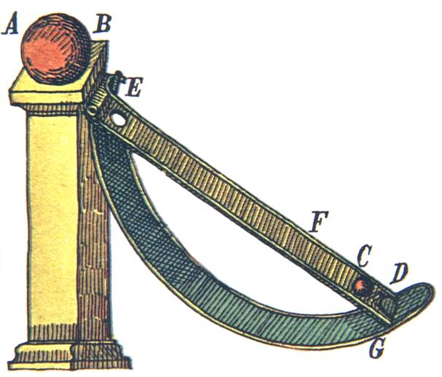
永动机的梦想
蒸汽机消耗煤炭，内燃机消耗汽油或柴油，电动机消耗电力，有没有一种机器，它不消耗任何燃料或动力，却可以不停地运转，源源不断的对外做功呢？这种机器被称为永动机。
滚珠永动机
磁力永动机
永动机不可能制成的原因 ：
根据能量守恒定律，任何一部机器，只能使能量从一种形式转化为另一种形式，而不能无中生有地制造能量，因此第一类永动机是不可能制成的.

Slide 8
能量转化的方向性
内能总是自发地从高温物体向低温物体转移，而不会自发的由低温物体向高温物体转移；
机械能可以全部转化为内能，而内能不可全部转化为机械能而不引起其他变化。
由于能量转化具有方向性，因此第二类永动机是不可能制成的

Slide 9
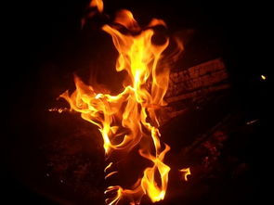
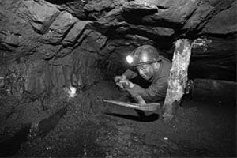
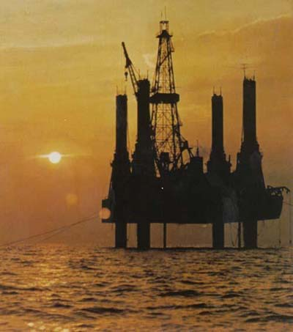
三、能源的利用
柴草时期
煤炭时期
石油时期

Slide 10
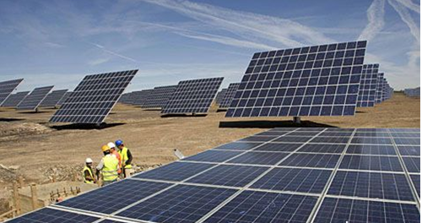
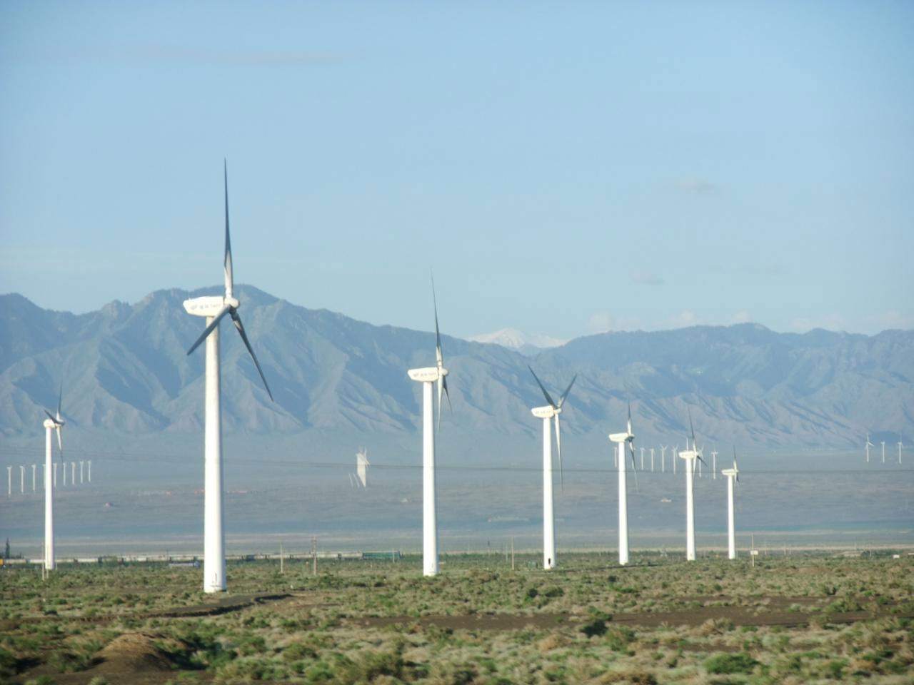
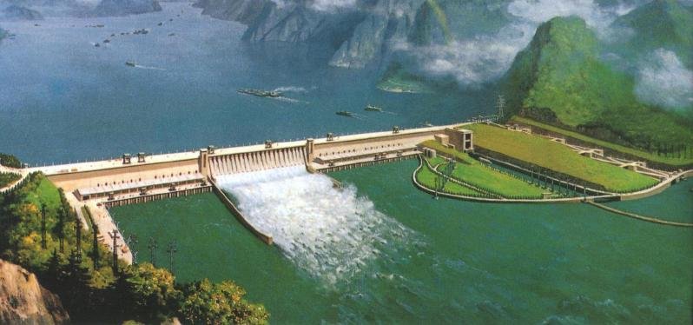
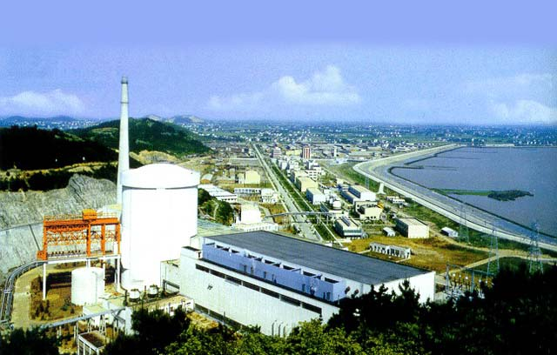
四、新能源的开发
太阳能
风能 风力发电
水能 三峡水电站
核能 深圳大亚湾核电站

Slide 11
五、功能关系
力做功 | 能的变化 | 定量关系
合力的功 | 动能变化 | W＝E_{k2}－E_{k1}＝ΔE_{k}
重力的功 | 重力势 能变化 | (1)重力做正功，重力势能减少 (2)重力做负功，重力势能增加 (3)W_{G}＝－ΔE_{p}＝E_{p1}－E_{p2}
弹簧弹 力的功 | 弹性势 能变化 | (1)弹力做正功，弹性势能减少 (2)弹力做负功，弹性势能增加 (3)W_{F}＝－ΔE_{p}＝E_{p1}－E_{p2}

Slide 12
力做功 | 能的变化 | 定量关系
只有重力、弹簧弹力做功 | 不引起机械能变化 | 机械能守恒ΔE＝0
除重力和弹簧弹力之外的其他力做的功 | 机械 能变化 | (1)其他力做多少正功，物体的机械能就增加多少 (2)其他力做多少负功，物体的机械能就减少多少 (3)W＝ΔE
一对相互作用的滑动摩擦力的总功 | 内能变化 | (1)作用于系统的一对滑动摩擦力一定做负功，系统内能增加 (2)Q＝F_{f}·L_{相对}

Slide 13
例1：自由摆动的秋千摆动幅度越来越小，下列说法正确的是（ ）
A．机械能守恒
B．能量正在消失
C．只有动能和重力势能的相互转化
D．减少的机械能转化为内能，但总能量守恒
D
例2：关于“节约能源”下列说法正确的是（ ）
A．由于自然界的能量的总和是守恒的，所以节约能源是毫无意义的
B．浪费能源只是浪费个人金钱，对整个社会和自然界是无关紧要的，因为能量是守恒的
C．从能量转化的角度看，自然界中宏观过程是有方向性的，能量的利用受这种方向性的制约，所以“节约能源”对人类社会发展有很大影响
D．上述说法都是错误的
C

Slide 14
例3：如图所示，一木块静止在光滑水平地面上，一颗子弹水平射入木块中（子弹可视为质点），此过程中木块受到的平均阻力为f，子弹射入深度为d，木块位移为x，则此过程中（ ）
A．子弹的内能增加了fd
B．子弹和木块组成的系统机械能守恒
C．木块增加的动能为fx
D．子弹动能的减少等于木块动能的增加
C
x
d
A．根据能量守恒，子弹和木块损失的机械能转化成了内能，所以子弹和木块内能增加为fd，A错误
B．因为该过程产生了内能，所以子弹和木块组成的系统机械能减少，损失的机械能为fd，B错误
C．对木块应用动能定理可知：fx=ΔE_{k}，C正确
D．根据能量守恒定律可知，子弹动能的减少，一部分增加了木块的动能，另一部分转化成了内能，所以子弹动能的减少大于木块动能的增加，D错误

Slide 15
例4：如图所示，光滑坡道顶端距水平面高度为h，质量为m的小物块A 从坡道顶端由静止滑下，进入水平面上的滑道时无机械能损失，为使A制动，将轻弹簧的一端固定在水平滑道延长线M处的墙上，另一端恰位于滑道的末端O点．已知在OM段，物块A与水平面间的动摩擦因数均为μ，其余各处的摩擦不计，重力加速度为g，求：
（1）物块滑到O点时的速度大小；
（2）弹簧最大压缩量为d时的弹性势能 （设弹簧处于原长时弹性势能为零）；
（3）若物块A能够被弹回到坡道上，则它能够上升的最大高度是多少？

Slide 16
选水平面为零重力势能面
（1）从顶端到O点的过程中，由机械能守恒定律得：
（2）从顶端到速度为零，由动能定理得：
从顶端到速度为零，由能量守恒得：
（3）物块A被弹回至斜面上速度为零过程，由动能定理：
物块A被弹回至斜面上速度为零过程，由能量守恒：

Slide 17
例5：如图所示，物体A和B系在跨过定滑轮的细绳两端，物体A的质量m_{A}＝1.5kg，物体B的质量m_{B}=1kg。开始时把A托起，使B刚好与地面接触，此时物体A离地高度为1m。放手让A从静止开始下落，g取10m/s²，求：（1）当A着地时，B的速度多大？（2）物体A落地后，B还能升高几米？
选水平面为零重力势能面
（1）A从放手到落地时，由系统机械能守恒得：
A
（2）从A落地时，到B达到最高点。对B，由机械能守恒得：
B

Slide 18
小结
1、学习了能量及能量守恒定律的相关知识；
2、要理解做功和能量转化之间的关系；
3、能够掌握应用功能关系分析复杂问题的方法。
作业：完成今天的课后练习

Slide 19
谢谢您的观看
北京市朝阳区教育研究中心 制作

